Slide 1
● 토크나이징이란?
컴퓨터에게 인간의 언어를 이해시키기 위해, 문장을 단어단위(Token)단위로 나누는 작업.
Token은 토크나이징 방법에 따라 달라질 수 있지만 일반적으로 일정한 의미가 있는 가장 작은 정보의 단위로 결정됩니다.
딥러닝에서는 이미지, 자연어를 막론하고 데이터를 모델에 입력시키기 전에 데이터에 대한 전처리를 해야 합니다. 사실 이 전처리 작업에 따라 모델의 성능결과가 천지차이이기 때문에 가장 중요한 작업이면서, 시간이 오래 걸리는 작업입니다. 토크나이징은 NLP에서의 전처리 작업 중의 하나라고 생각하면 됩니다.

Slide 2
● 토크나이징
토크나이징 기본 도구
NLTK와 NLTK Data
NLTK는 자연어 처리를 위한 파이썬 패키지입니다. 아나콘다를 설치하였다면 NLTK는 기본적으로 설치가 되어 있습니다.
NLTK의 기능을 제대로 사용하려면 NLTK Data라는 여러 데이터를 추가적으로 설치해야 합니다. 파이썬 코드 내에서 import nltk 이후에 nltk.download()라는 코드를 수행하여 설치합니다.
KoNLPy
KoNLPy는 기본적인 한국어 자연어 처리를 위한 파이썬 라이브러리입니다. 코엔엘파이라고 읽습니다. KoNLPy는 오픈소스 소프트웨어이며, GPL v3 라이선스에 따라 자유롭게 사용이 가능합니다.

Slide 3
● 토크나이징
데이터 전처리에 있어서 토크나이징의 위치
데이터 전처리는 기본적으로 사용하고자 하는 용도에 맞게 토큰화 & 정제(Cleaning) & 정규화(Normalization)을 거치게 됩니다. 토크나이징은 이 3요소 중 하나를 차지하며, 모델을 학습 및 실행시키는데 반드시 필요한 전처리 과정입니다.
토크나이징의 원리
토크나이징은 토큰 단위를 어떻게 정의 하느냐에 따라 자연어 처리 성능에 영향을 미칩니다. 여기서는 영어와 한국어의 보편적인 토크나이징 기법에 대해 소개하겠습니다.

Slide 4
● 토크나이징
영어의 토크나이징
단어 토큰화(Word Tokenization)
토큰의 기준을 단어로 하는 경우, 단어 토큰화라고 합니다. 다만, 여기서 단어는 단어 단위 외에도 단어구, 의미를 갖는 문자열로 간주되기도 합니다.
예를 들어 구두점(Punctuation)과 같은 문자는 제외시키는 간단한 토큰화 작업을 생각해 봅니다.
예 : Time is an illusion. Lunchtime double so!
구두점 제외 토큰화 작업 후
“Time”, “is”, “an”, “illusion”, “Lunchtime”, “double”, “so”

Slide 5
● 토크나이징
단어 토큰화(Word Tokenization)
보통, 토큰화 작업은 단순히 구두점이나 특수문자를 전부 제거하는 정제(Cleaning)작업을 수행하는 것만으로 해결이 되지 않습니다. 구두점이나 특수문자를 전부 제거하면 토큰이 의미를 잃어버리는 경우가 발생하기 때문입니다. 심지어 띄어쓰기 단위로 자르면 사실상 단어 토큰이 구분되는 영어와 달리, 한국어는 띄어쓰기만으로는 단어 토큰을 구분하기 어렵습니다.
토큰화의 어려움
예 : Don’t be fooled by the dark sounding name, Mr. Jone’s Orphanage is as cheery as cheery goes for a pastry shop.
Don’t, Jone’s 등의 단어를 토큰화 할 때,
여러 선택지가 발생.
“Don’t”, “Don t”, “Dont,”, “Do n’t”, “Jone’s”, “Jone s”, “Jone”, “Jones”

Slide 6

● 토크나이징
Word_tokenize와 WordPunctTokenizer를 사용한 토크나이징.
앞서 보인 토큰화의 어려움 때문에, 시중에 등장하는 라이브러리도 모두 각자의 방법으로 토크나이징을 하고 있습니다. 그 예시를 들겠습니다.
Word_tokenize
예 : Don’t be fooled by the dark sounding name, Mr. Jone’s Orphanage is as cheery as cheery goes for a pastry shop.

Slide 7

● 토크나이징
WordPunctTokenizer
예 : Don’t be fooled by the dark sounding name, Mr. Jone’s Orphanage is as cheery as cheery goes for a pastry shop.

Slide 8

● 토크나이징
케라스의 토큰화 도구 (text_to_word_sequence)
예 : Don’t be fooled by the dark sounding name, Mr. Jone’s Orphanage is as cheery as cheery goes for a pastry shop.

Slide 9
● 토크나이징
토큰화에서 고려해야 할 사항
구두점이나 특수 문자를 단순 제외해서는 안 된다.
코퍼스에 대한 정제 작업을 진행하다보면, 구두점조차도 하나의 토큰으로 분류하기도 합니다. 가장 기본적인 예를 들어보자면, 마침표(.)와 같은 경우는 문장의 경계를 알 수 있는데 도움이 되므로 단어를 뽑아낼 때, 마침표(.)를 제외하지 않을 수 있습니다.
또 다른 예로 단어 자체에 구두점을 갖고 있는 경우도 있는데, m.p.h나 Ph.D나 AT&T 같은 경우가 있습니다. 또 특수 문자의 달러()나 슬래시(/)로 예를 들어보면, $45.55와 같은 가격을 의미 하기도 하고, 01/02/06은 날짜를 의미하기도 합니다. 보통 이런 경우 45.55를 하나로 취급하고 45와 55로 따로 분류하고 싶지는 않을 수 있습니다.
줄임말과 단어 내에 띄어쓰기가 있는 경우.
New York이라는 단어나 rock 'n' roll이라는 단어를 봅시다. 이 단어들은 하나의 단어이지만 중간에 띄어쓰기가 존재합니다. 사용 용도에 따라서, 하나의 단어 사이에 띄어쓰기가 있는 경우에도 하나의 토큰으로 봐야하는 경우도 있을 수 있으므로, 토큰화 작업은 저러한 단어를 하나로 인식할 수 있는 능력도 가져야합니다.

Slide 10

● 토크나이징
이해를 돕기 위해 표준으로 쓰이고 있는 토큰화 방법 중 하나인 Penn Treebank Tokenization의 규칙에 대해서 소개하고, 토큰화의 결과를 확인해보겠습니다.
규칙 1. 하이푼으로 구성된 단어는 하나로 유지한다.
규칙 2. doesn't와 같이 아포스트로피로 '접어'가 함께하는 단어는 분리해준다.
예 : "Starting a home-based restaurant may be an ideal. it doesn't have a food chain or restaurant of their own."
결과를 보면, 각각 규칙1과 규칙2에 따라서 home-based는 하나의 토큰으로 취급하고 있으며, dosen't의 경우 does와 n't는 분리되었음을 볼 수 있습니다.

Slide 11
● 토크나이징
문장 토큰화

Slide 12
● 토크나이징
KoNLPy
KoNLPy 형태소 분석기는 문장에서 형태소 뿐만 아니라 어근, 접두사/접미사, 품사 등 다양한 언어적 속성의 구조를 파악해줍니다. 특히 문장에서 형태소를 추출하면서 형태소의 뜻과 문맥을 고려해 품사 태깅을 해줍니다.
예 : 아버지가 방에 들어가신다.

Slide 13
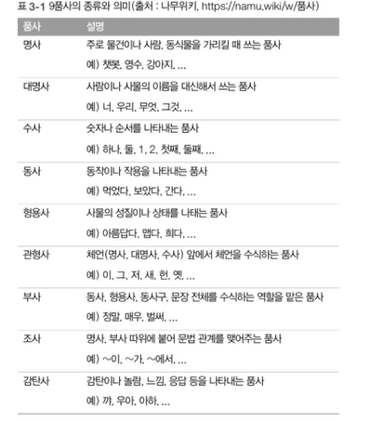
● 토크나이징
9품사의 종류와 의미

Slide 14
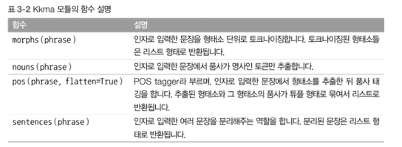
● 토크나이징
KoNLPy
한국어의 복잡한 문법적인 구조 때문에 완벽한 형태소 분석기를 개발하는 일은 쉽지 않습니다. 다행히 KoNLPy의 내부 모듈에서는 사용하기 좋으며 여러가지 형태소 분석기를 통합해 라이브러리 형태로 제공합니다. 튜닝이 필요하긴 하지만 기본적인 성능이 괜찮은 편이라 실무에서도 많이 사용하고 있습니다. KoNLPy에서 각 형태소 분석기 함수의 인터페이스를 통일시킨 덕분에 세 가지 형태소 분석기 모듈에서 지원하는 함수 사용법이 거의 동일합니다.
Kkma
Kkma는 서울대학교 IDS연구실에서 개발한 한국어 형태소 분석기 입니다.
Kkma는 “꼬꼬마”로 발음합니다.

Slide 15
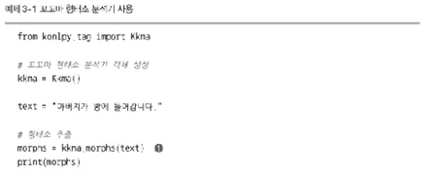

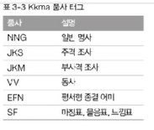
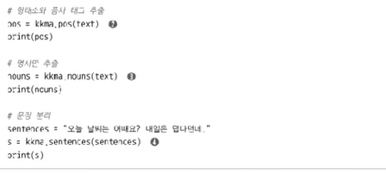
● 토크나이징
KoNLPy
Kkma
Kkma는 서울대학교 IDS연구실에서 개발한 한국어 형태소 분석기 입니다.
Kkma는 “꼬꼬마”로 발음합니다.
출력 결과

Slide 16
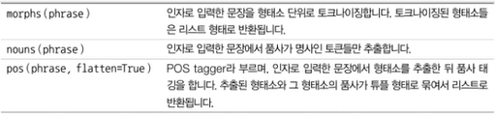
● 토크나이징
KoNLPy
Komoran
Shineware에서 자바로 개발한 한국어 형태소 분석기입니다. ‘코모란’으로 발음하며, Apache 라이선스 2.0을 따르는 오픈소스 소프트웨어입니다. 다른 형태소 분석기와 다르게 공백이 포함된 형태소 단위로도 분석이 가능합니다.

Slide 17
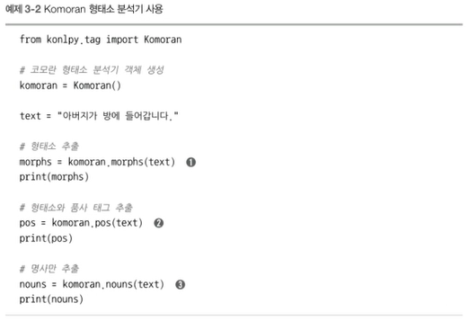
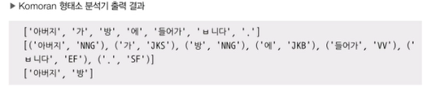
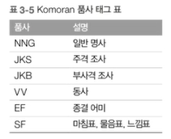
● 토크나이징
KoNLPy
Komoran
Shineware에서 자바로 개발한 한국어 형태소 분석기입니다. ‘코모란’으로 발음하며, Apache 라이선스 2.0을 따르는 오픈소스 소프트웨어입니다. 다른 형태소 분석기와 다르게 공백이 포함된 형태소 단위로도 분석이 가능합니다.

Slide 18
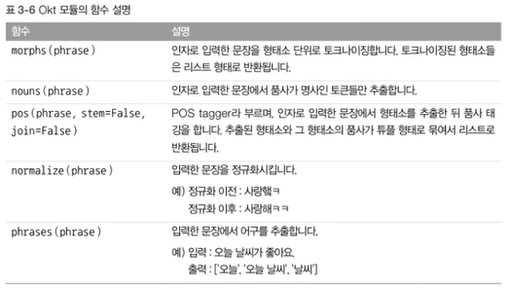
● 토크나이징
KoNLPy
Okt
트위터에서 개발한 Twitter한국어 처리기에서 파생된 오픈소스 한국어 처리기 입니다.
한국어 처리기로 부르는 이유는 Okt자체가 빅데이터에서 간단한 한국어 처리를 통해 색인어를 추출하는 목표를 갖고 있기 때문에 완전한 수준의 형태소 분석을 지향하고 있지 않기 때문입니다. Okt는 띄어쓰기가 어느 정도 되어있는 문장을 빠르게 분석할 때 많이 사용합니다.

Slide 19
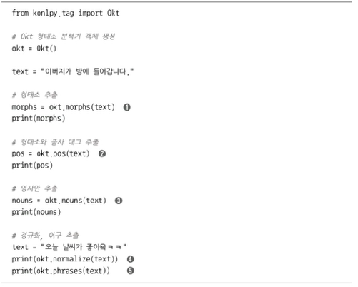
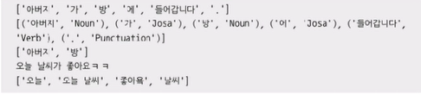
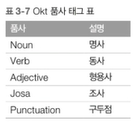
● 토크나이징
KoNLPy
Okt
트위터에서 개발한 Twitter한국어 처리기에서 파생된 오픈소스 한국어 처리기 입니다.
한국어 처리기로 부르는 이유는 Okt자체가 빅데이터에서 간단한 한국어 처리를 통해 색인어를 추출하는 목표를 갖고 있기 때문에 완전한 수준의 형태소 분석을 지향하고 있지 않기 때문입니다. Okt는 띄어쓰기가 어느 정도 되어있는 문장을 빠르게 분석할 때 많이 사용합니다.

Slide 20
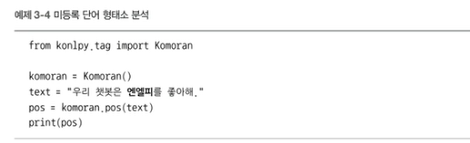

● 토크나이징
사용자 사전 구축
새롭게 생겨나는 단어나 문장은 형태소 분석기에서 인식이 안되는 경우가 많습니다. 이를 해결하기 위해 대부분의 형태소 분석기들은 사용자 사전을 추가할 수 있도록 구성되어 있습니다.

Slide 21
● 토크나이징
사용자 사전 구축
Komoran은 문장 내에 사전에 포함된 단어가 나오면 우선적으로 사전에 정의된 품사 태그를 붙입니다. 주로 사람 이름, 지명, 인터넷 용어, 특수 용어 등 고유명사를 인식하는 데 활용됩니다.

Slide 22
● 토크나이징
사용자 사전 구축
Komoran에서 사용자 포맷 예시는 단어와 품사를 Tab으로 구분해주어야 하며, 단어에는 띄어쓰기가 허용됩니다.

